Slide 1

SEOUL BUS
DESIGN OF DATA STRUCTURE
20145523
KIM SANGHEON

Slide 2
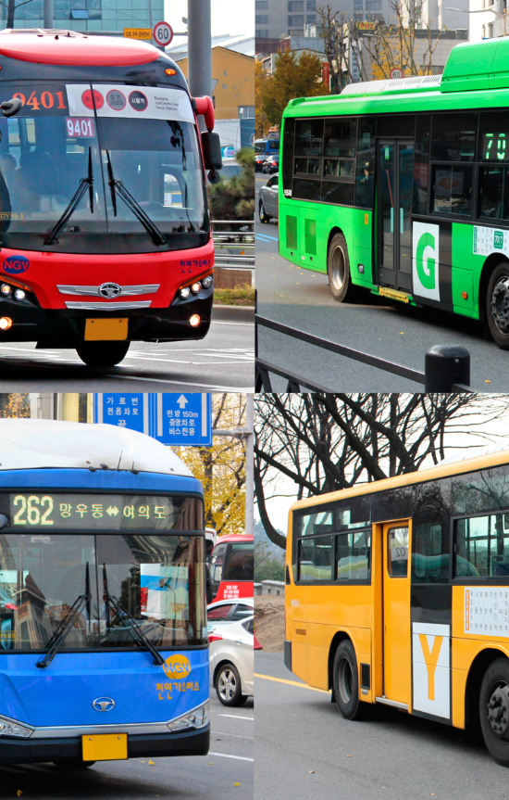
PROBLEM SOLVING
NODE 생성을 위해 CSV파일을 읽어와 그래프의 노드를 생성

Slide 3
CREATE NODE
코드 사진

Slide 4
CONNECTING EDGES
코드 사진

Slide 5
TOTAL
그래프 그려본 그림

Slide 6
NEXT WEEK
WEIGHT 계산 후 적용
알고리즘 코드 구현

Slide 7
Q/A

